Slide 1
SPY : Un jeu sérieux partagé pour étudier l’apprentissage de la pensée informatique
Séminaire Mocah 2024

Slide 2

D’où vient SPY ?
Projet ANR IE-CARE
Thème : Pensée informatique à l’école primaire
Axes : représentations, dispositifs, formation
Projet Lyon 2 (porteur Bertrand Marne)
Thème : Conception participative de jeu sérieux pour l’apprentissage de la programmation à l’école primaire
Meta-Dect
Proposition : Concevoir et partager un jeu sérieux adaptable sur le thème de la pensée informatique

Slide 3
Du savoir au jeu sérieux et vice versa
Jeu sérieux
EIAH
EAH
Savoir
Jeux sérieux
  Métaphore intrinsèque
  Situations adidactiques
Genèse instrumentale
  Schèmes développés dépendent
    Fonctionnalités de jeu actives
    Combinaison des fonctionnalités
Transposition ludique
Transposition informatique
Transposition didactique
Notes:
Transposition didactique => quoi enseigné (transposition externe => production des manuels scolaire, l’enseignant prend ça et défini les savoir enseigné)
Une situation adidactique est la part de la situation dans laquelle l’intention d’enseigner n’est pas est pas explicite au regard de l’élève. Le sujet réagit comme si la situation était non didactique. C’est à l’élève de prendre des décisions, d’engager des stratégies, d’évaluer leur efficacité

Slide 4
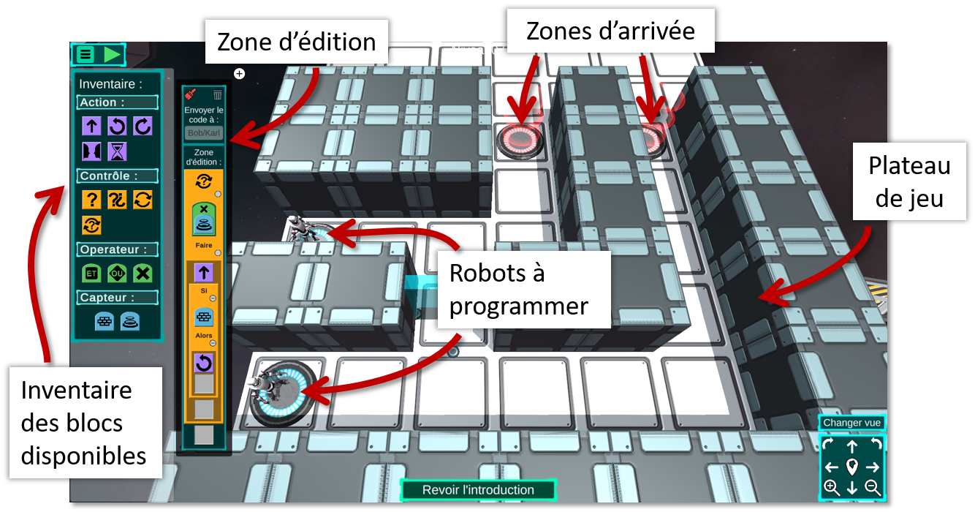
SPY : présentation générale du jeu

Slide 5
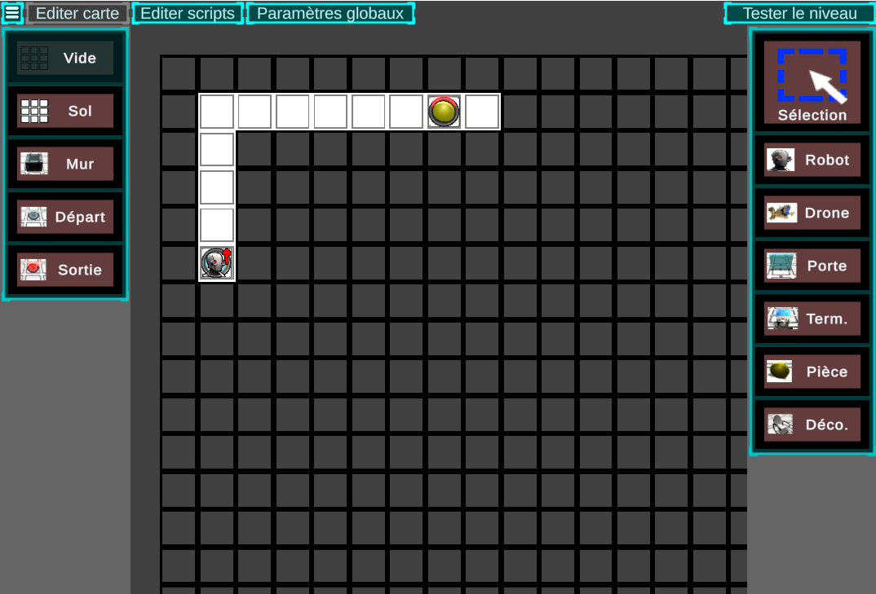
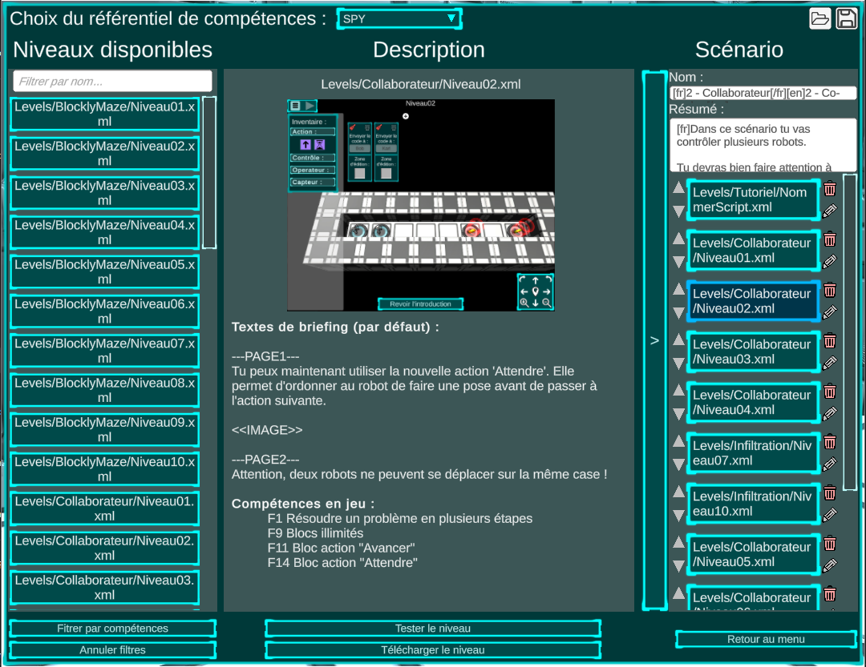
SPY : présentation générale du jeu
Un éditeur de niveau
Un éditeur de scénario

Slide 6
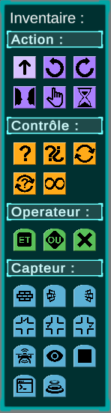
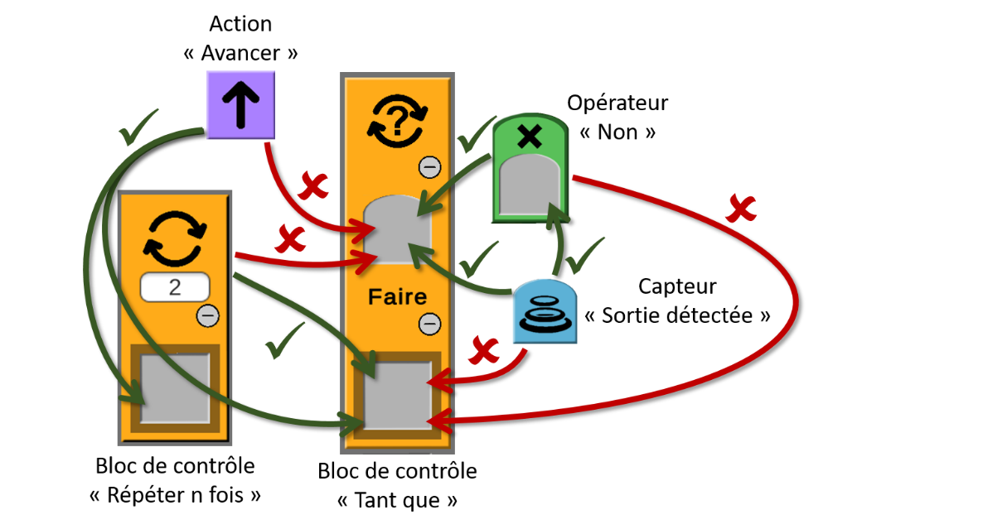
Les blocs de programmation
Instructions
Expressions
Grammaire du langage

Slide 7
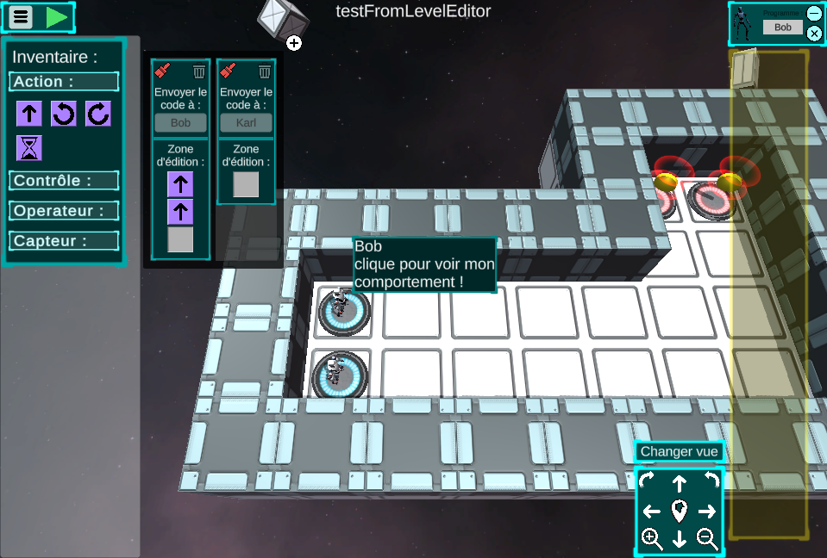
Les zones d’édition
  Accueillent les blocs de programmation
  Notion de nommage

Slide 8
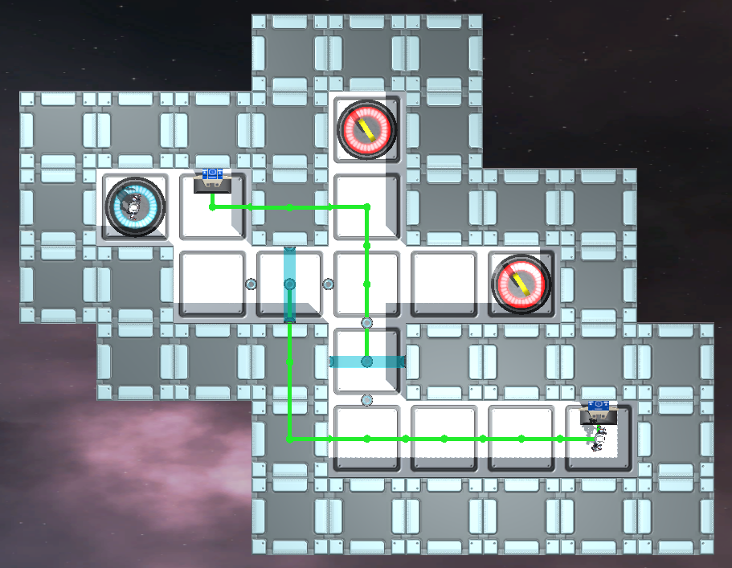
Le plateau du jeu
Obstacles
  Murs
  Sentinelles
  Portes / Terminaux
    Notions d’état, d’évènement et d’objet modifiable
  Pièces de monnaie

Slide 9
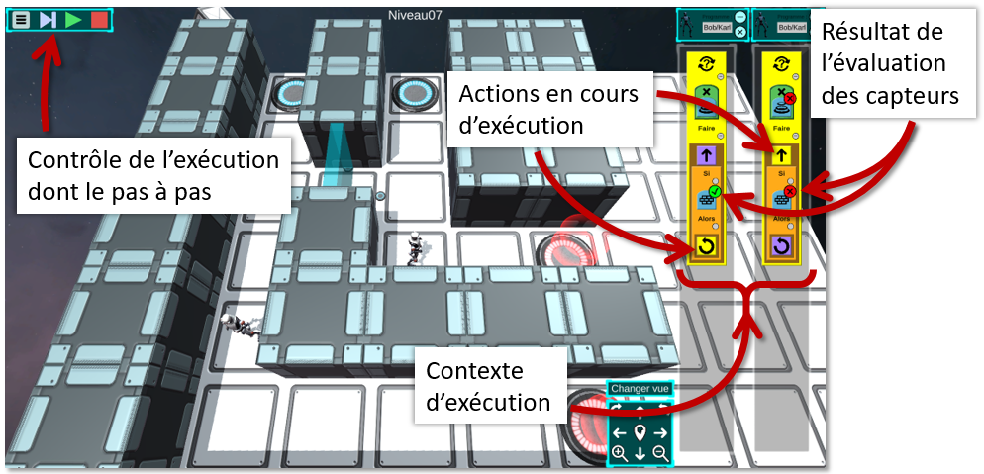
Outils de contrôle de l’exécution
Notes:
Contrôle de l’exécution avec un pas à pas
Caraoké de l’action en cours d’exécution
Feedback sur l’évaluation des capteurs et non des expressions => c’est à l’élève de combiner les résultats des capteurs pour comprendre le résultat de l’évaluation de l’expression
Contextes d’exécution distinct des zones d’édition => différencier le programme que j’édite du programme chargé en mémoire par les robots

Slide 10
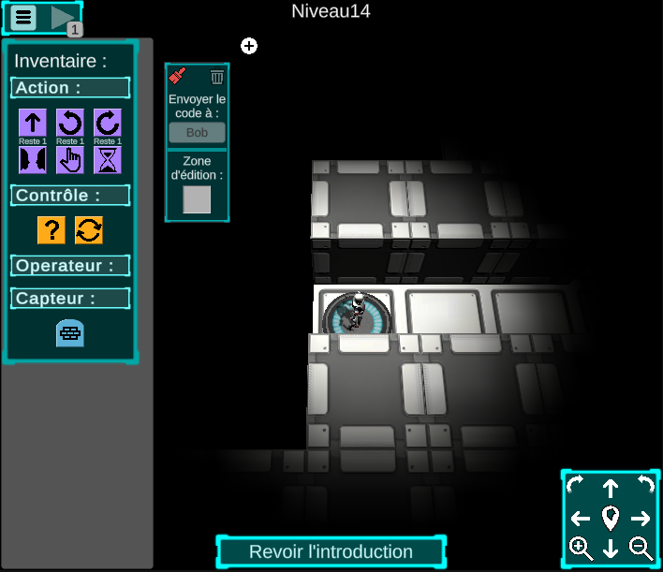
Brouillard et texte d’introduction

Slide 11
Variables didactiques (VD)
Editeur de niveau
  Choix des fonctionnalités activées ou pas
  Impacte les processus de résolution des élèves

Slide 12
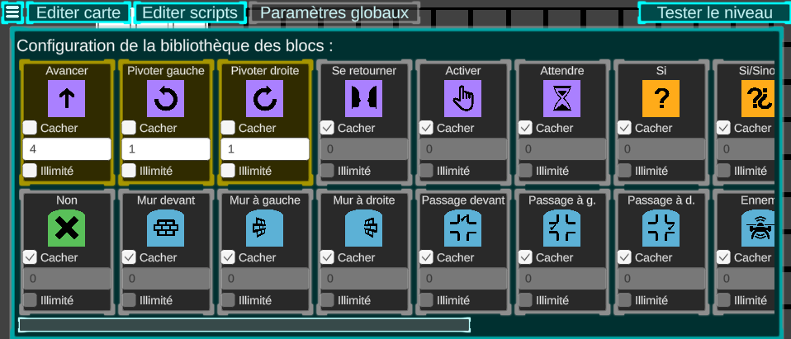
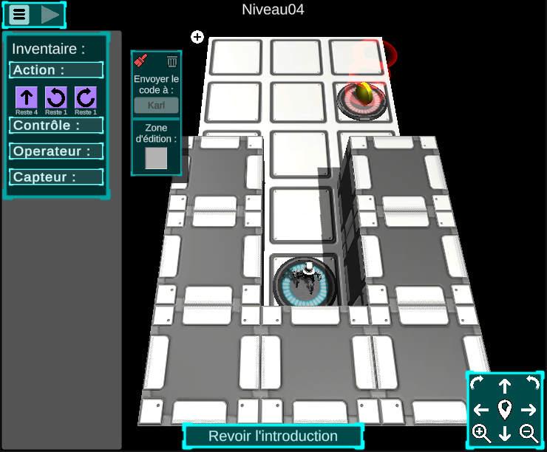
VD : Les blocs de programmation
  Donner seulement les blocs utiles
  Donner des blocs inutiles
  Limiter la quantité de certains blocs pour forcer l’utilisation d’autres blocs (boucles)

Slide 13
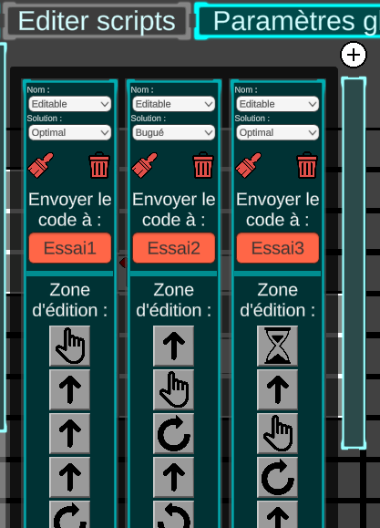
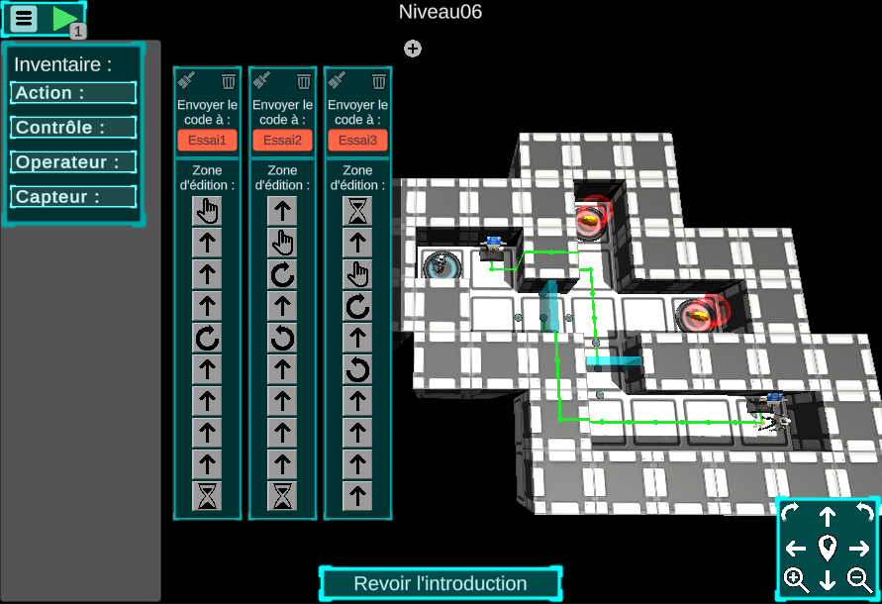
VD : Zones d’édition (1)
  Pré-compléter une zone d’édition
  Activer le nommage
  Bloquer le Drag&Drop
?
?

Slide 14
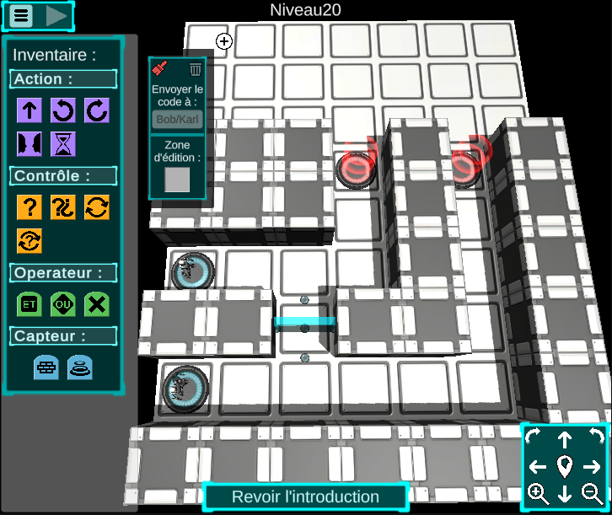
VD : Zones d’édition (2)

Slide 15
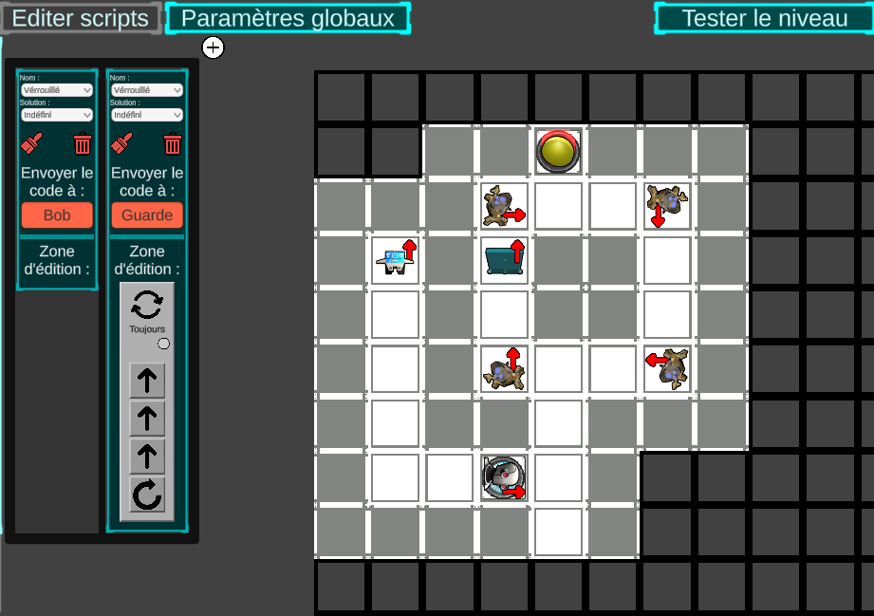
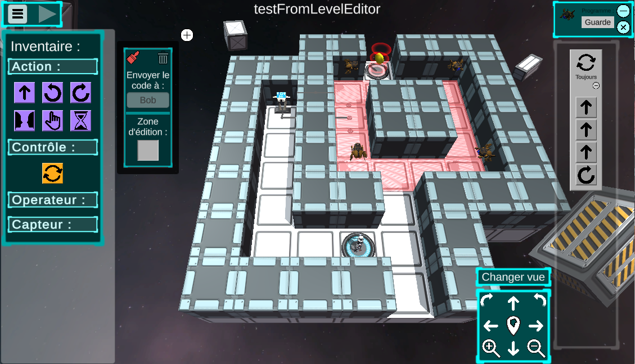
VD : Plateau de jeu
  Taille du labyrinthe
    Prise d’informations => comprendre les données du problème
  Ajout et configuration des sentinelles

Slide 16
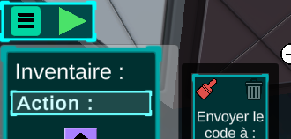
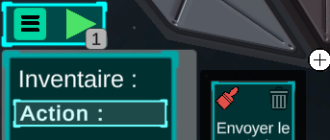
VD : Contrôle de l’exécution
  Résolution d’un niveau en plusieurs étapes (illimité)
  VS
  Résoudre un problème en un nombre d’exécution limitée

Slide 17
Exploitation des variables didactiques
Comment exploiter ces variables didactiques pour informer les enseignants sur les compétences impliquées dans un niveau ?
  Proposition d’un formalisme pour décrire les compétences à partir des fonctionnalités de jeu
  Description des compétences du PIAF
  Intégration à SPY…

Slide 18
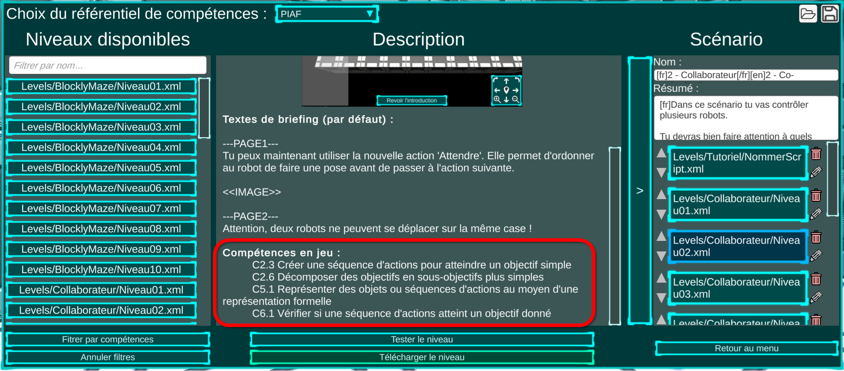
… pour analyser les compétences d’un niveau

Slide 19
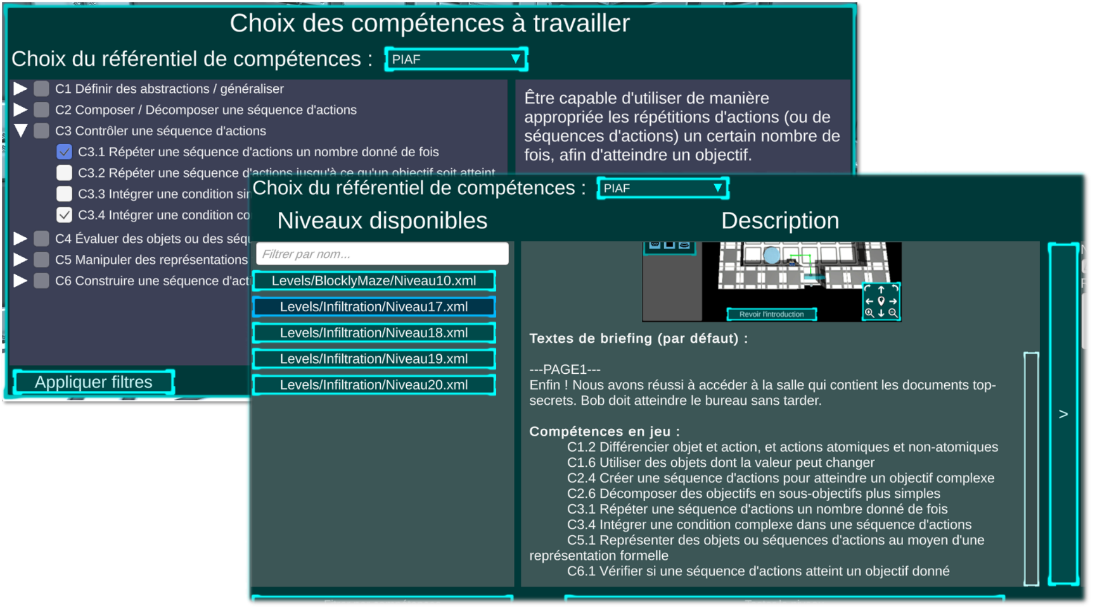
… pour filtrer les niveaux par compétences

Slide 20
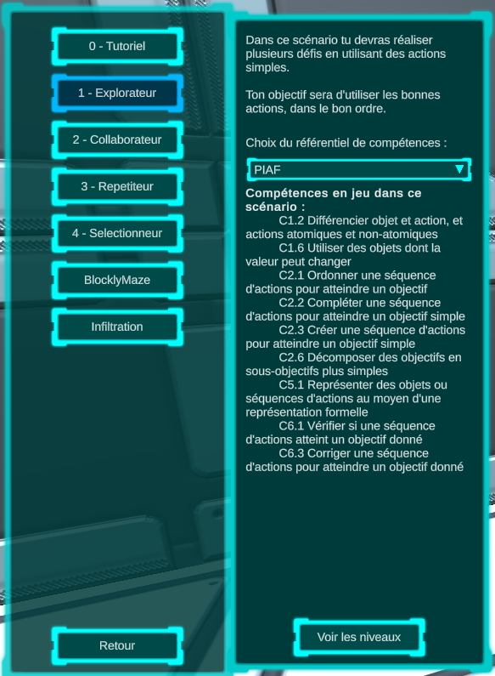
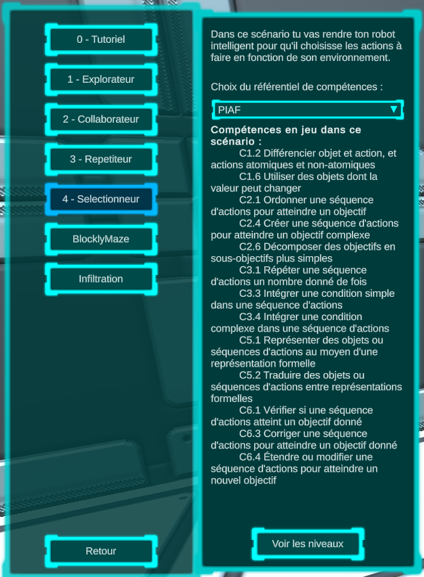
… pour analyser les compétence d’un scénario

Slide 21
SPY : un jeu partagé
Free to play : https://spy.lip6.fr
  6 scénarios / 59 niveaux
  Personnalisable : Editeur de niveau + Editeur de scénario
  WebGL multiplateforme
Open source
  Github : https://github.com/Mocahteam/SPY
  Unity
  Bibliothèque FYFY
Open data
  https://spy.lip6.fr/openTraces.html

Slide 22
Format de trace xAPI
Structure d’un statement : Acteur/Verbe/Objet
  Acteur : identifiant unique généré au lancement du jeu
  Verbes : executed, stopped, bugged, resumed, paused, stepped, inserted, deleted, modified, launched, exited, completed, opened, closed, interacted, renamed, created, cleaned, filtered
  Objets : program, block , level , briefing, script, camera, competencies, levelEditor, scenarioEditor

Slide 23
Format de trace xAPI
Structure d’un statement : Acteur/Verbe/Objet
  Acteur : identifiant unique généré au lancement du jeu
  Verbes : executed, stopped, bugged, resumed, paused, stepped, inserted, deleted, modified, launched, exited, completed, opened, closed, interacted, renamed, created, cleaned, filtered
  Objets : program, block , level , briefing, script, camera, competencies, levelEditor, scenarioEditor
  https://spy.lip6.fr/xapi/vocabulary.html

Slide 24
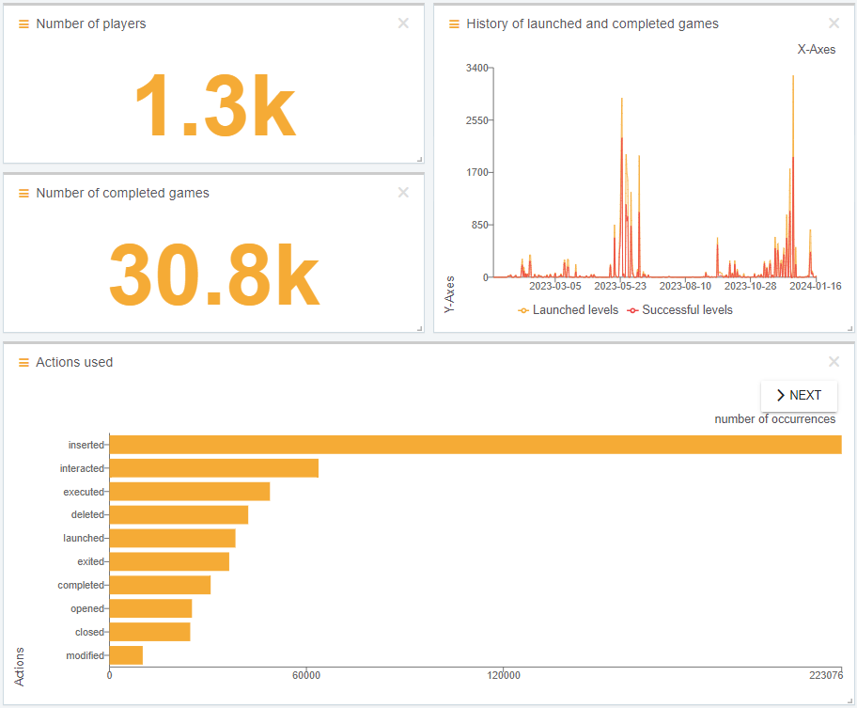
Format de trace xAPI
Structure d’un statement : Acteur/Verbe/Objet
  Acteur : identifiant unique généré au lancement du jeu
  Verbes : executed, stopped, bugged, resumed, paused, stepped, inserted, deleted, modified, launched, exited, completed, openned, closed, interacted, renamed, created, cleaned
  Objets : program, block , level , briefing, script

Slide 25
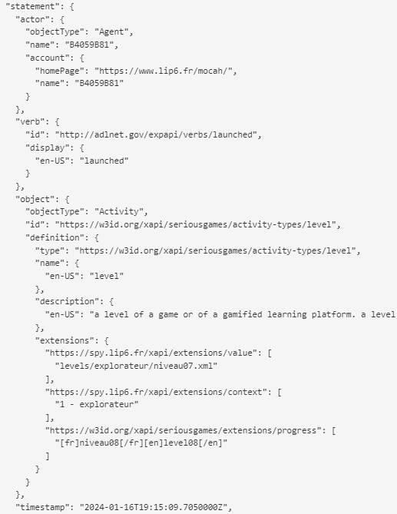
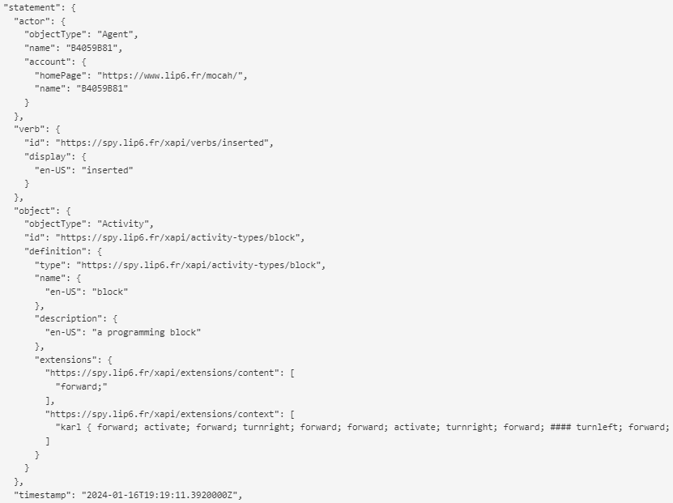
Format de trace xAPI
Structure d’un statement : Acteur/Verbe/Objet
  Acteur : identifiant unique généré au lancement du jeu
  Verbes : executed, stopped, bugged, resumed, paused, stepped, inserted, deleted, modified, launched, exited, completed, openned, closed, interacted, renamed, created, cleaned
  Objets : program, block , level , briefing, script

